Slide 1
ДЕПАРТАМЕНТ СОЦИАЛЬНОЙ ПОЛИТКИ И
ЗАНЯТОСТИ НАСЕЛЕНИЯ БРЯНСКОЙ ОБЛАСТИ
совместно
с АДМИНИСТРАЦИЯМИ МУНИЦИАЛЬНЫХ ОБРАЗОВАНИЙ БРЯНСКОЙ ОБЛАСТИ
Обзорно-информационный материал
проведения в Брянской области мероприятий, посвященных
Всемирному дню охраны труда
по теме «Революция в области охраны труда и техники безопасности: роль искусственного интеллекта и цифровизации на рабочем месте»
2025 г.

Slide 2
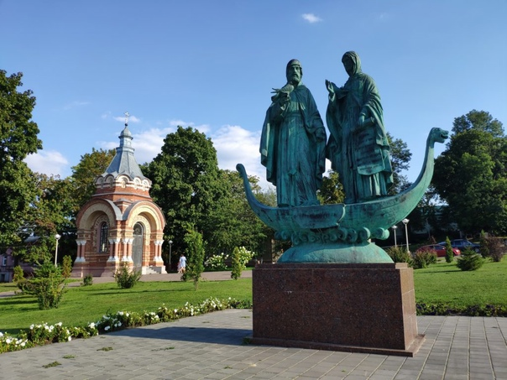
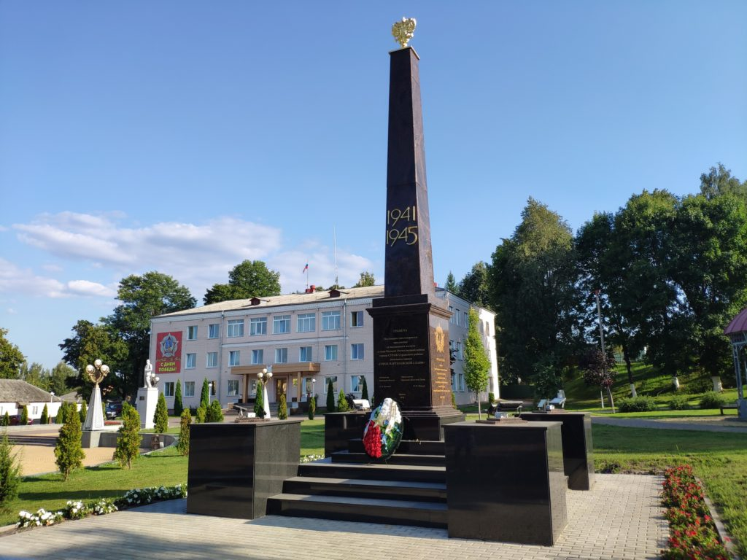
Суражский муниципальный район
Герб МО
В Суражском районе проживает 21 522 человека.
Город Сураж расположен на берегу реки Ипуть –
второй по величине на Брянщине
Памятник Петру и Февронии
Стелла «Сураж - город партизанской славы»

Slide 3
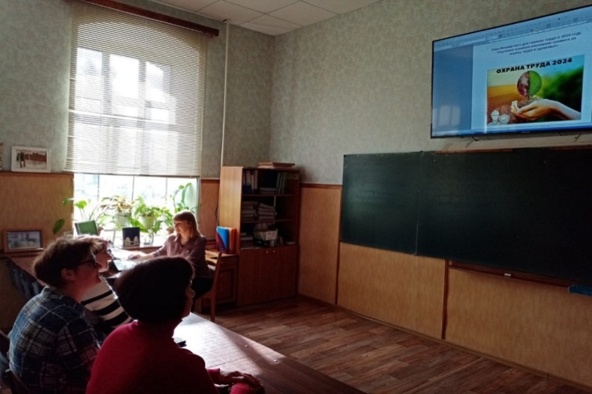
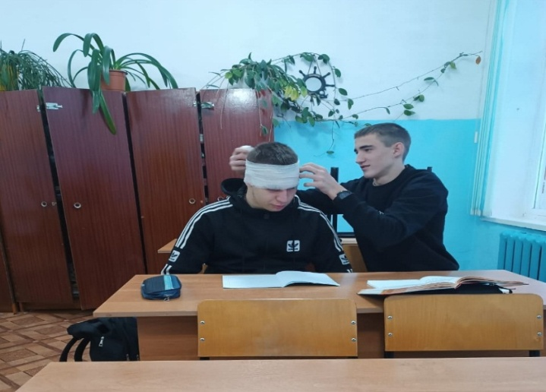
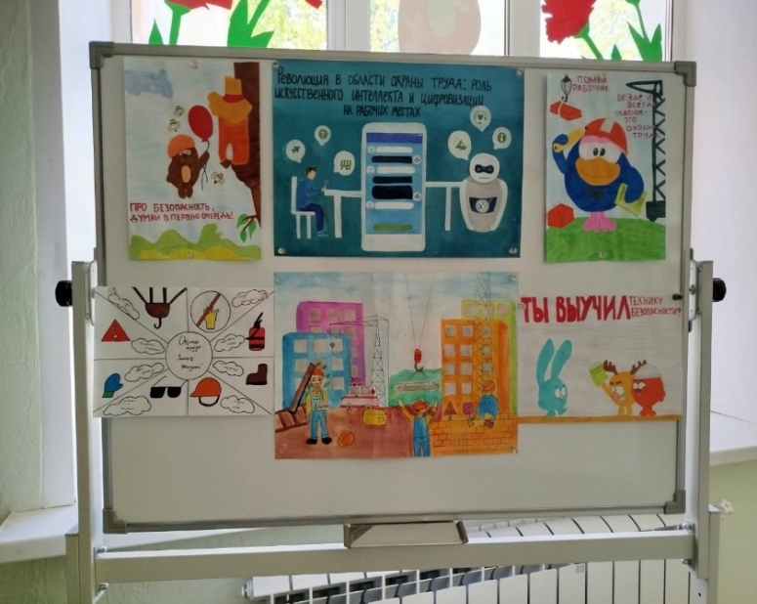
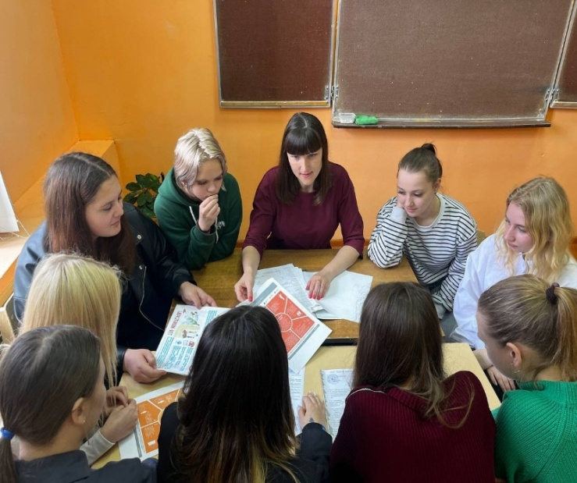
В средних образовательных учреждениях и профессиональных образовательных учреждениях проведены мероприятия на тему охраны труда
Вставляете фотоматериалы и подписываете, где проходило, кто принимал участие
Организованы выставки детских рисунков, плакатов, стенгазет. Проведены профилактические занятия с работниками и обучающимися по действиям в чрезвычайной ситуации
Вставляете фотоматериалы и подписываете, где проходило, кто принимал участие
Вставляете фотоматериалы и подписываете, где проходило, кто принимал участие
Вставляете фотоматериалы и подписываете, где проходило, кто принимал участие

Slide 4
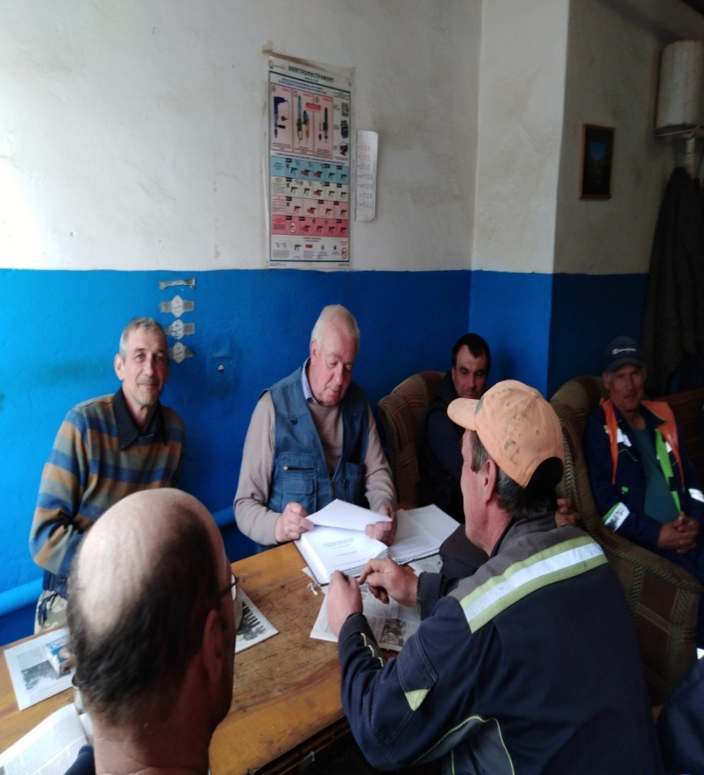
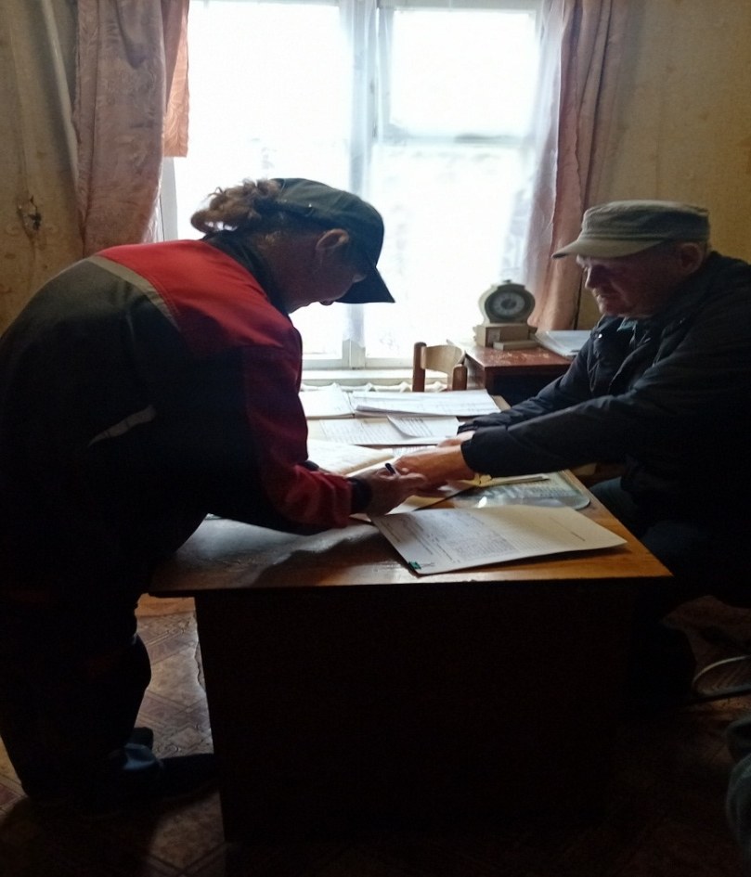
В учреждениях жилищно-коммунального хозяйства проведены мероприятия в рамках месячника
Вставляете фотоматериалы и подписываете, где проходило, кто принимал участие
Вставляете фотоматериалы и подписываете, где проходило, кто принимал участие
ООО «Благоустройство»
МУП «Суражский районный водоканал»
Проведены внеплановые инструктажи, пересмотрены локальные НПА в сфере охраны труда

Slide 5
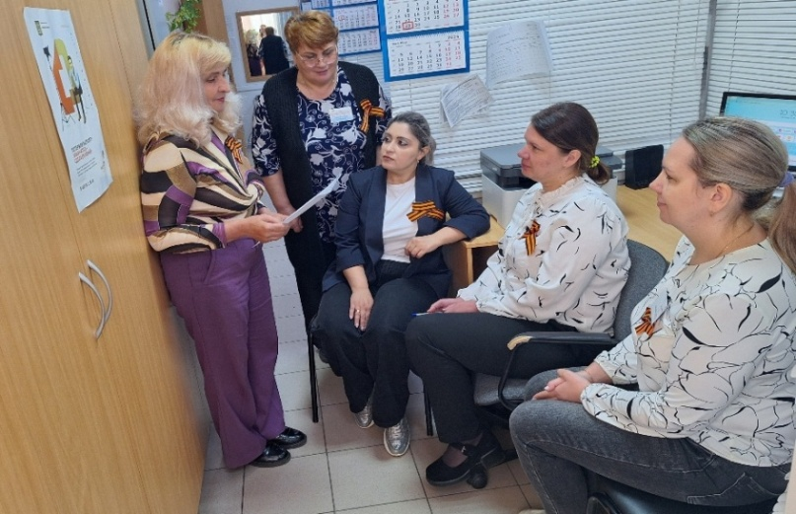
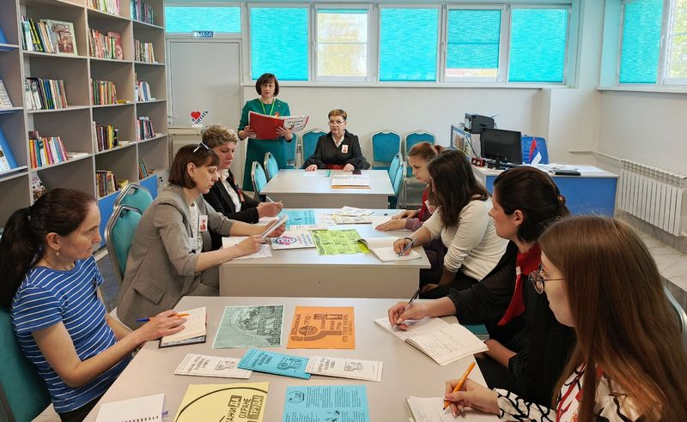
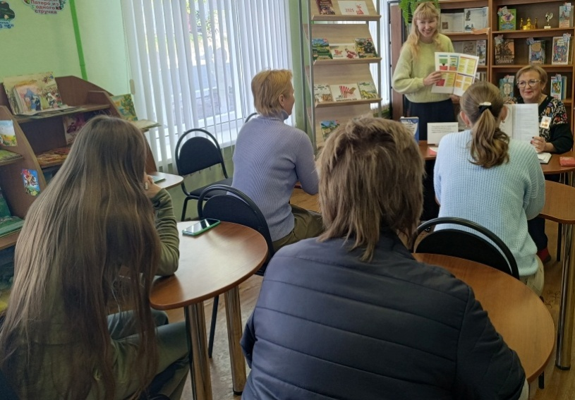
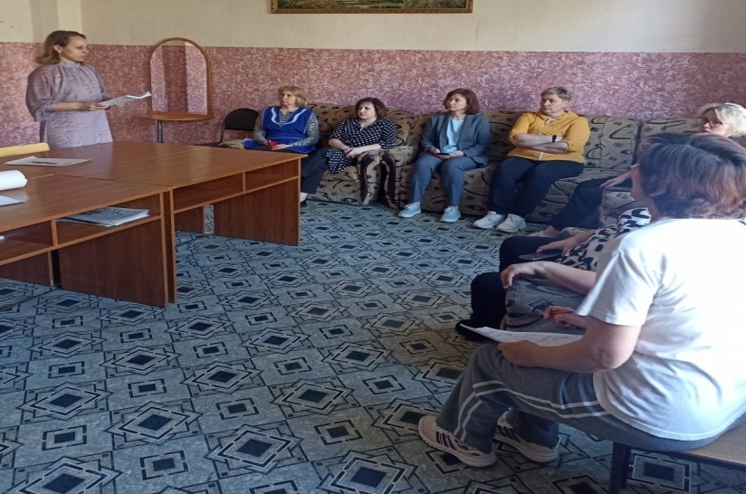
Организация мероприятий в организациях района
В учреждениях проведены опросы, внеплановые инструктажи, круглые столы, семинары, совещания
Вставляете фотоматериалы и подписываете, где проходило, кто принимал участие
Вставляете фотоматериалы и подписываете, где проходило, кто принимал участие
МБУ «МБУ «МФЦ ПГ и МУ
в Суражском районе»
МБУК «Суражская районная межпоселенческая библиотека»
Вставляете фотоматериалы и подписываете, где проходило, кто принимал участие
Вставляете фотоматериалы и подписываете, где проходило, кто принимал участие
ГАПОУ «Суражский промышленно-аграрный техникум»
МБУК «Суражская городская детская библиотека»

Slide 6
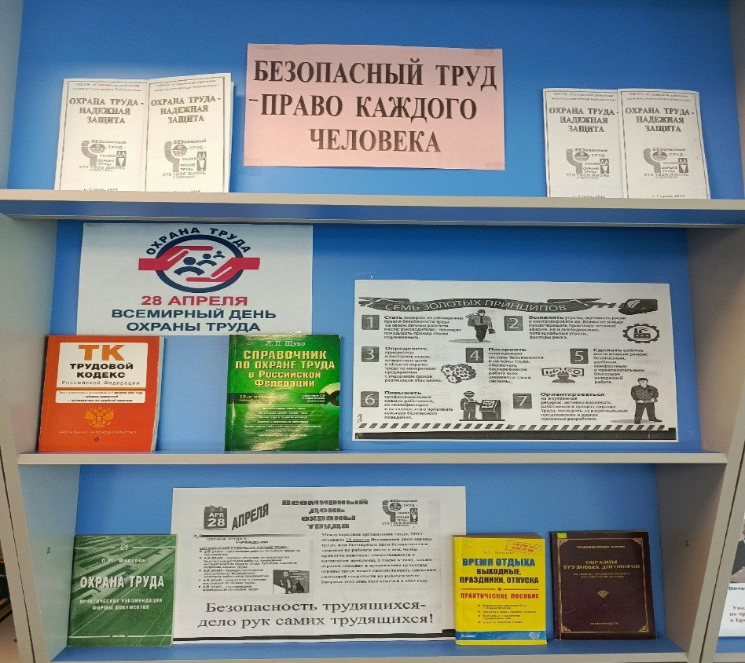
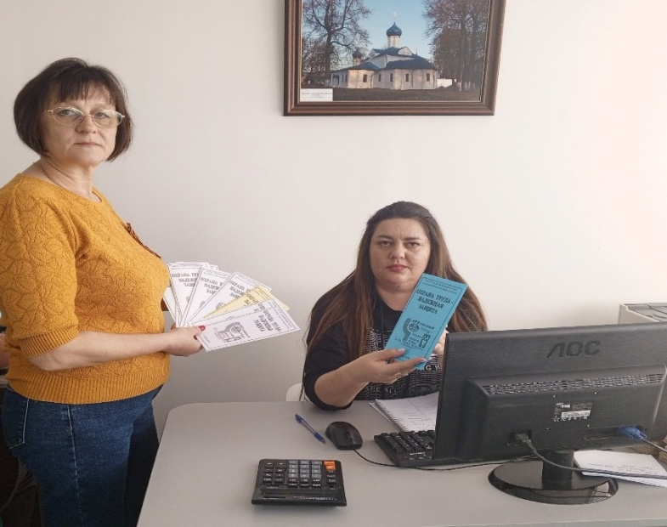
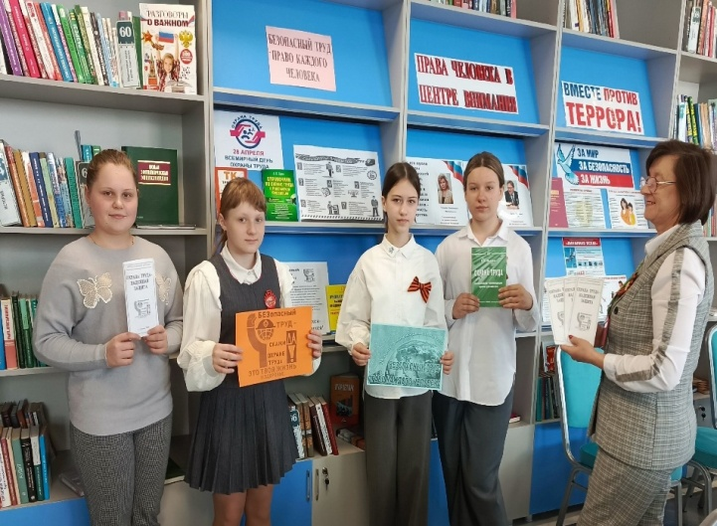
Организация мероприятий на базе МБУК «Суражская районная межпоселенческая библиотека»
На базе МБУК «Суражская районная межпоселенческая библиотека» организованы:
- выставка литературы «Безопасный труд - право каждого человека»;
- акция «Безопасность труда начинается с тебя!»
- информационный час «Безопасный труд – это твоя жизнь и здоровье!»
- информационный буклет «Охрана труда – надежная защита»

Slide 7
Всемирный день охраны труда содействует повсеместному развитию безопасных, здоровых и достойных условий труда, акцентируя внимание на мерах по предотвращению аварий и травматизма на рабочем месте.
Целью проведения Всемирного дня охраны труда в 2026 году является оценка фактического состояния охраны труда и работы по профилактике травматизма.
Задачи проведения Всемирного дня охраны труда в 2026 году:
Усиление внимания работников к проблемам безопасности трудового процесса.
Улучшение информированности работников о существующих производственных рисках, способах защиты от них.
Повышение сознательное отношение работников организаций к собственной безопасности.
Усилить контроль за выполнением мероприятий по охране труда и профилактике производственного травматизма, своевременным устранением недостатков и нарушений, которые могут явиться причинами травм, аварий, пожаров и других чрезвычайных ситуаций.
Обеспечить пропаганду, информированность работников по вопросам профилактики травматизма, охраны труда.

